Slide 1
Data Collection
2024. 1. 10
SMEET LAB

Slide 2
Contents
01
Introduction
02
Vehicle Model
03
Sliding Mode Control
04
Long Short-Term Memory
04
Result
Notes:
Introduction
바퀴의 비선형 부분을 LSTM으로 예측하여 Sliding Mode Control의 입력값을 쓰겠다.
Torque Vectoring
Vehicle Model
Vehicle Model -> Fx, Fy
Fx는 필요하다면 일정
Fy는 ~~~~~~ 그래서 예측하기 어렵다
Sliding Mode Control
Sliding Mode Control 설명
계산식 설명
결과고 + 중요하다.
Long Short Term Memory
가볍게 설명
데이터 선정 배경 및 데이터 수집
결과
Result
결과 보여주기

Slide 3





Introduction
차량 제어 시스템
목표로 하는 값을 제어기에 입력하여 조종
Target Speed
Vehicle Dynamic Model
Acc/Brake
Cornering
Controller
Steering
Control

Slide 4
Introduction
Key Words
Torque Vectoring
Vehicle Model
Long Short-Term Memory (LSTM)
Sliding Mode Control (SMC)
Control

Slide 5
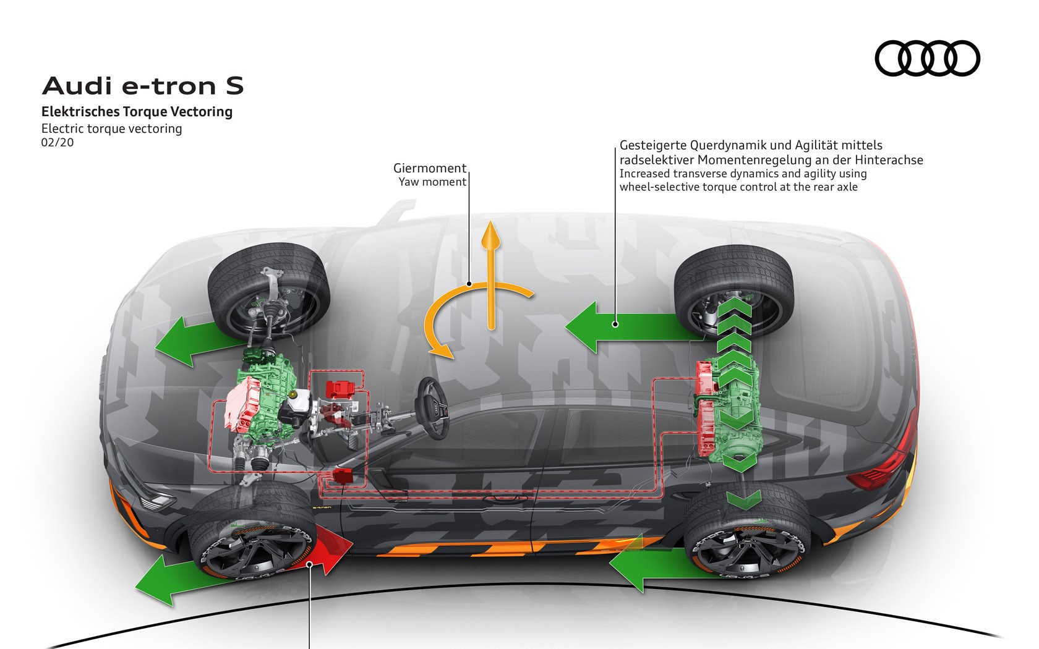
Introduction
Torque Vectoring
좌우의 출력을 분배하여 선회능력을 향상시키는 기술
사진 출처 :https://www.autoevolution.com/news/what-is-torque-vectoring-and-how-it-works-152235.html
Control

Slide 6
Introduction
목표
Vehicle Dynamic Model이 정확할 수록 제어기의 성능도 증가
하지만 차량의 타이어는 비선형성이 강해 예측이 어려움
따라서 이러한 비선형 부분을 Machine Learning으로 대체하여 예측하여 제어기에 반영하고자 함
Vehicle Dynamic Model
Control

Slide 7
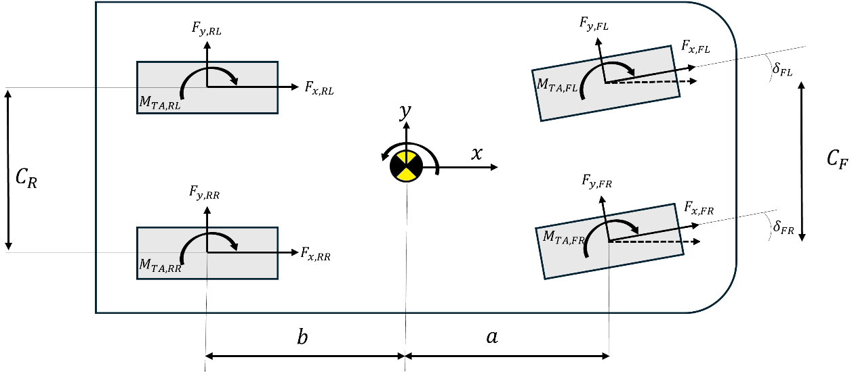
Introduction
목표
Vehicle Dynamic Model이 정확할 수록 제어기의 성능도 증가
하지만 차량의 타이어는 비선형성이 강해 예측이 어려움
따라서 이러한 비선형 부분을 Machine Learning으로 대체하여 예측하여 제어기에 반영하고자 함
Vehicle Dynamic Model
Control

